Slide 1


УРОК №4
Форматирование текста при помощи CSS
И тонкости CSS

Slide 2

Свойства для форматирования текста
text-decoration: line-through | overline | underline | none | inherit
vertical-align: baseline|bottom|middle|sub|super|text-bottom|text-top|top|inherit |
text-align: center | justify | left | right | start | end
letter-spacing: значение
line-height: значение
text-indent: значение
text-transform: capitalize | lowercase | uppercase | none | inherit
white-space: normal | pre
word-spacing: значение
Разберемся с некоторыми деталями.

Slide 3
Наследование стилей
Ключевое слово inherit указывается для тех стилей, которые должны взяться у родительских элементов.
Некоторые стили наследуются от родителей по умолчанию.
Попробуйте задать цвет текста для body

Slide 4
Единицы измерения
px - пиксели
em - относительно родительского шрифта
rem - размер относительно размера шрифта элемента <html>
% - относительно родительского элемента
vw – 1% ширины окна
vh – 1% высоты окна

Slide 5
text-decoration
Добавляет оформление текста в виде его подчёркивания, перечёркивания или линии над текстом.
text-decoration: text-decoration-line || text-decoration-style || text-decoration-color
text-decoration-line
line-through - Создает перечёркнутый текст
overline - Линия проходит над текстом
underline - Устанавливает подчёркнутый текст

Slide 6
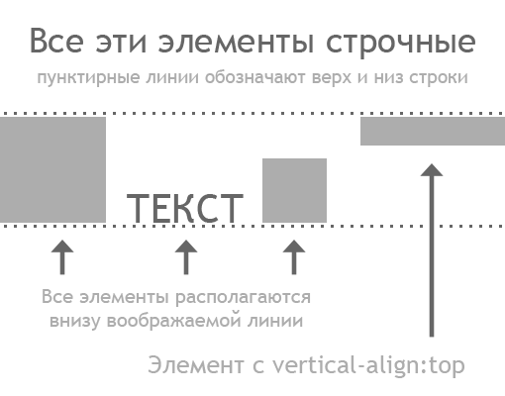
vertical-align
применяется только к строчным элементам inline или строчным блокам inline-block.
влияет на выравнивание самого элемента, а не его содержимого (кроме случаев, когда применяется к ячейкам таблицы).
baseline
bottom
middle
sub
super
text-bottom
text-top
top

Slide 7
text-align
Выравнивание по горизонтали:
center | justify | left | right | start | end

Slide 8
Остальные
letter-spacing: расстояние между буквами
line-height: высота строки
text-indent: отступ
text-transform: преобразование текста
white-space: сохранение пробельных символов
word-spacing: расстояние между словами

Slide 9
Изменение шрифта
Свойство font состоит из записи нескольких свойств.
font: font-weight font-style font-variant font-size/line-height font-family

Slide 10
font-weight
Жирность шрифта. Задаётся следующими значениями:
normal
bold
lighter
bolder
100, 200, 300, 400, 500, 600, 700, 800, 900

Slide 11
font-style
Выбор стилизации шрифта. Задаётся следующими значениями:
normal
italic
oblique

Slide 12
font-variant
Возможность задать вариант записи шрифта.
small-caps - значение, устанавливающий вариант записи шрифта в капитель.

Slide 13
font-size/line-height
Размер шрифта и размер строки.
Свойства устанавливаются независимо друг от друга, но в свойстве font записываются через /

Slide 14
font-family
Установка семейства шрифта, одного или нескольких.
Указывается либо название конкретного начертания шрифта, либо указание семейства.
Обычно указывается в последовательном порядке, от наиболее желаемого варианта, к менее.
Семейства шрифтов: serif, sans-serif, cursive, monospace и т.д.

Slide 15
Подключение собственных шрифтов
Используется конструкция @font-face
@font-face {
font-family: Имя шрифта
src: url(путь/до шрифта/с форматом.ttf);
}

Slide 16
Google Fonts
Простой сервис для подключения шрифтов
https://fonts.google.com/

Slide 17
@IMPORT
@import в начале файла CSS позволяет импортировать другие файлы в данную таблицу стилей.

Slide 18
Теги заголовков
<h1></h1>
<h2></h2>
<h3></h3>
<h4></h4>
<h5></h5>
<h6></h6>
Теги заголовков олицетворяют 6 уровней заголовков

Slide 19
Конец
ПОСЛЕСЛОВИЕ
Давайте подведем итоги урока!
Чему мы научились? Что мы использовали?
К чему мы пришли?

